Slide 1
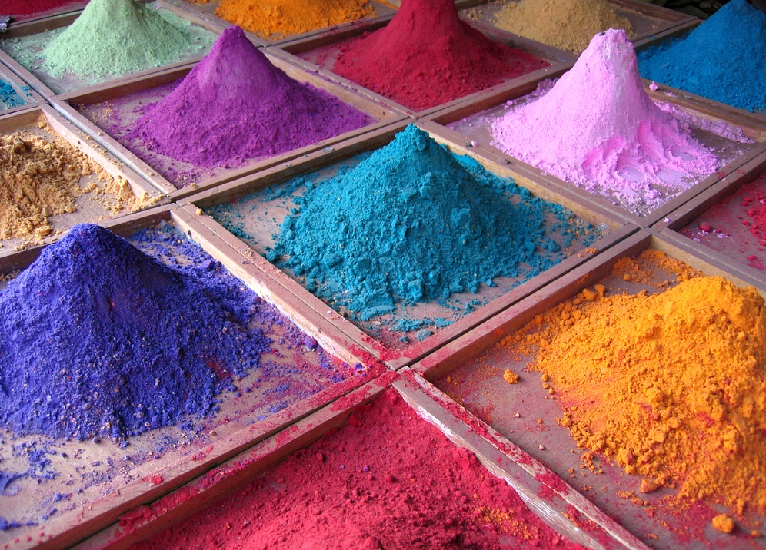
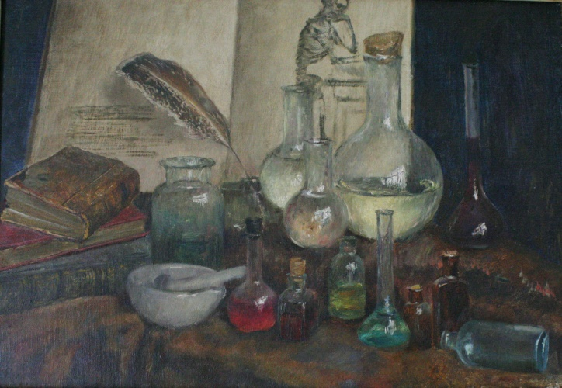
НАЗВАНИЕ ШКОЛЫ
ХИМИЯ В ЖИВОПИСИ
«Не могу представить себе химика,
не знакомого с высотами поэзии,
с картинами живописи и с хорошей музыкой,
вряд ли он создаст что-то значительное
в своей области».
химик А.А. Арбузов.
ФИО
Notes:
Примечание. Хотите разместить другое изображение на этом слайде? Выберите рисунок и удалите его. Теперь щелкните значок "Рисунки" в заполнителе, чтобы вставить свое изображение.

Slide 2
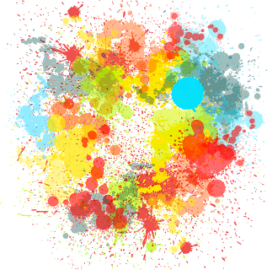
Актуальность
Современная химия служит фундаментальной базой для создания художественных шедевров: картин, скульптур, предметов декоративно-прикладного искусства.
Большой интерес представляет вопрос: из чего состоят неорганические краски, и можно ли самостоятельно получать краски для рисования. Конечно, это сложнее, чем купить готовые краски в магазине, но и более увлекательный и познавательный процесс.
Актуальность выбранной темы связана с постоянным поиском новых красителей, обладающих уникальными свойствами: устойчивостью, экологической безопасностью, дешевизной и пр.

Slide 3
Цель исследования: выяснить роль химии в живописи.
Задачи:
1 Провести теоретическое исследование относительно химического состав основных компонентов красок, используемых живописцами.
В соответствии с поставленной целью решались следующие задачи:
2. Составить перечень основных минеральных пигментов, использующихся для изготовления красок.
3. Получить наиболее важные красители в лабораторных условиях.
4. Провести сравнение полученных красок.
5. Подвести итог работы и сформулировать выводы.

Slide 4
Вклад автора. Автором самостоятельно поставлены задачи исследования, собран и проанализирован материал, проведен эксперимент, сформулированы выводы.
Практическая значимость:
работа может быть рекомендована для использования на уроках изобразительного искусства и химии, во внеклассной работе, и в качестве дополнительного материала для любознательных, при организации работы химического кружка
Новизна работы состоит в следующем:
составлен объемный обзор источников информации по проблемам получения красителей, оценки роли химии в живописи; синтезирована коллекция красителей, которые не только могут быть использованы для живописи, но и смешением цветов можно добиться получения абсолютно любого оттенка.

Slide 5
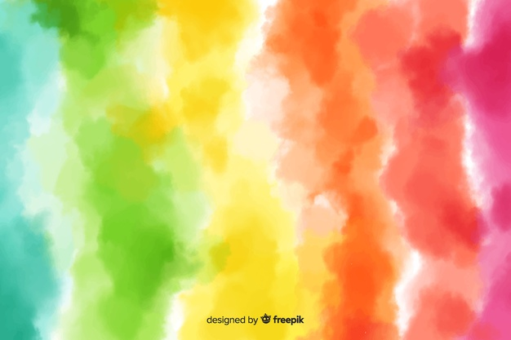
Разукрашу жизнь яркими красками,
И улыбку вам всем подарю,
Пусть реальность красивою сказкою,
Где все счастливы я сотворю!
А попробуй и сам! Получается?
Ну не бойся, палитру бери!
Не волнуйся, они не кончаются,
И смелее! Твори же, твори!
Любые краски состоят из красителя (пигмента) и связующего вещества (масло, клей, эмульсия), что определяет вид краски – акварель, масляная, акриловая, темперная и пр. По своему химическому составу красители можно разделить на: минеральные и органические.

Slide 6










Неорганические соединения – пигменты красок
ЧЕРНЫЙ УГОЛЬНЫЙ Углерод С | ТИТАНОВЫЕ БЕЛИЛА Оксид титана TiO₂ СВИНЦОВЫЕ БЕЛИЛА 2PbCO₃·Pb(OH)₂ ЦИНКОВЫЕ БЕЛИЛА оксид цинка ZnO | ФИОЛЕТОВЫЙ КОБАЛЬТ Фосфат кобальта (II) Co₃(PO₄)₂ | УЛЬТРАМАРИН Na₂O•Al₂O₃•mSiO₂)_{x}•Na₂Sn БЕРЛИНСКАЯ ЛАЗУРЬ Fe₃[Fe(CN)₆]₂ ТЕНАРОВА СИНЬ CoO-Al₂O₃ | ЛАЗУРНЫЙ Станнат кобальта Co₂SnO₄
ЗЕЛЕНЫЙ ХРОМ Оксид хрома (III) Cr₂O₃ | ИЗУМРУДНАЯ ЗЕЛЕНЬ Сr₂О₃∙nН₂О | ЖЕЛТЫЙ КАДМИЙ Сульфид свинца CdS ЖЕЛТЫЙ ХРОМ Хромат свинца PbCrO₄ ЖЕЛЬТЫЙ ЦИНК Хромат цинка ZnCrO₄ | ОРАНЖЕВЫЙ КАДМИЙ Сульфид, селенид кадмия CdS·nCdSe | КРАСНЫЙ КАДМИЙ Селенид кадмия CdSe КРАСНАЯ ОХРА Оксид железа (III) Fe₂O₃

Slide 7
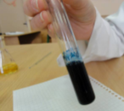
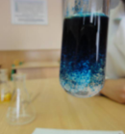
ПРАКТИЧЕСКАЯ ЧАСТЬ. ПОЛУЧЕНИЕ КРАСОК.
Берлинская лазурь, французский синий,
И бирюза, и русский голубец,
И тёмный кобальт
Гжели, наконец,
Себя в небесных сводах воплотили.
ПОЛУЧЕНИЕ СИНЕГО КРАСИТЕЛЯ
«БЕРЛИНСКАЯ ЛАЗУРЬ» ИЛИ «ТУРНБУЛЕВА СИНЬ»
Получение берлинской лазури
FeCl₃ + K₄[Fe(CN)₆] → KFe[Fe(CN)₆]↓ + KCl,
Желтая Берлинская
кровяная соль лазурь
2. Получение турнбулевой сини
K₃[Fe(CN₎₆] + FeCl₂ → KFe[Fe(CN)₆] ↓ +K₂SO₄
Красная Турнбулева
кровяная соль синь
В действительности же методами аналитической химии доказано, что берлинская лазурь и турнбулева синь – это одно и тоже вещество:
KFe⁺²[Fe⁺³(CN)₆] ↔ KFe⁺³[Fe⁺²(CN)₆]

Slide 8
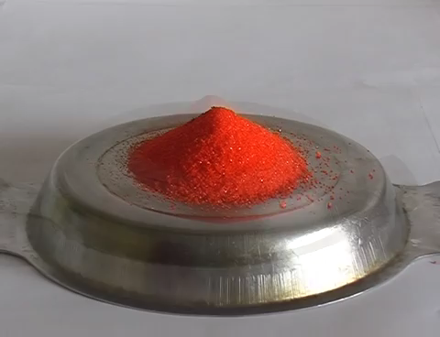
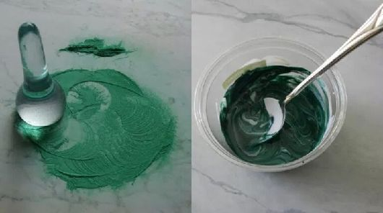
ПРАКТИЧЕСКАЯ ЧАСТЬ. ПОЛУЧЕНИЕ КРАСОК.
ПОЛУЧЕНИЕ ЗЕЛЕНЫХ КРАСОК
На планете густонаселенной
Нашей, удивительной от веку,
Правит бал повсюду цвет зеленый,
Столь необходимый человеку.
3. Получение краски «зеленый хром» (химический вулкан)
(NH₄)₂Cr₂O₇ → Cr₂O₃ + N₂ + 4H₂O
4. Получение краски на основе малахита
2CuSO₄ + 4NaHCO₃ = (СuОН)₂СО₃+ 2Na₂SO₄+3CO₂↑ + H₂O
Na₂SO₄ + BaCl₂= BaSO₄ ↓ + H₂O

Slide 9
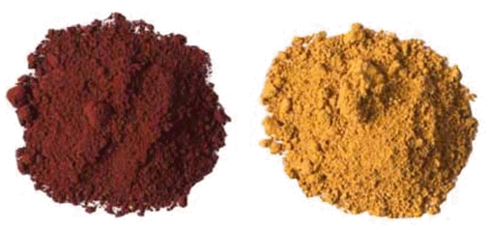
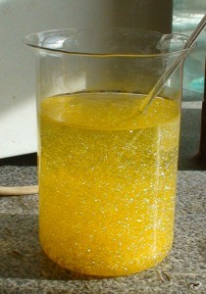
ПРАКТИЧЕСКАЯ ЧАСТЬ. ПОЛУЧЕНИЕ КРАСОК.
ПОЛУЧЕНИЕ ЖЕЛТОГО И ОРАНЖЕВОГО ПИГМЕНТА
За твою золотую россыпь,
За хрустальную свежесть дней,
Я люблю тебя, Охра-осень,
И в дождях, и в кострах огней.
5. Получение охры (жёлто-коричневого пигмента)
2FeCl₃ + 3K₂CrO₄ ═ Fe₂(CrO₄)₃↓ + 6KCl
6. Получение желтой краски йодида свинца
Pb(CH₃COO)₂ + 2KI → PbI₂↓ + 2CH₃COOK

Slide 10
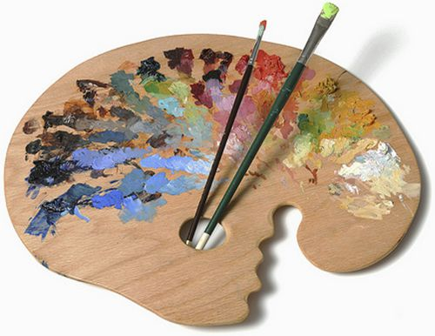
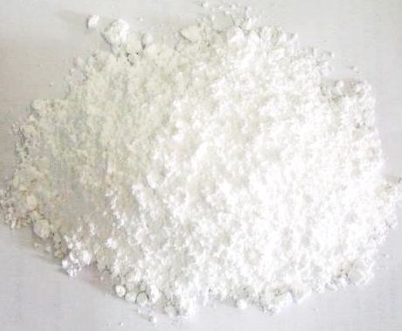
ПРАКТИЧЕСКАЯ ЧАСТЬ. ПОЛУЧЕНИЕ КРАСОК
Осенний отвергая колорит
Природа мир окрасила в белили
Она так долго о зиме молила
И утомилась: замерла и спит.
До горизонта чистый белый цвет.
Покой и тишина по всей равнине.
Снег в полынью напорошил и стынет
Засыпает ровный лисой след.
ПОЛУЧЕНИЕ БЕЛИЛ
7. Получение баритовых белил (белого пигмента)
BaCl₂ + Na₂SO₄ = BaSO₄↓ + 2 NaCl
8. Получение цинковых белил
    ZnSO4 + Na2CO3 → Na2SO4 + ZnCO₃
ZnCO₃ → ZnO + CO₂

Slide 11
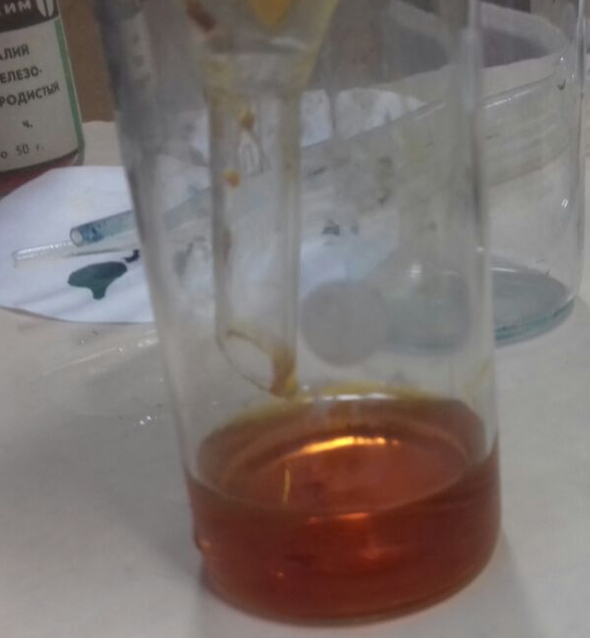
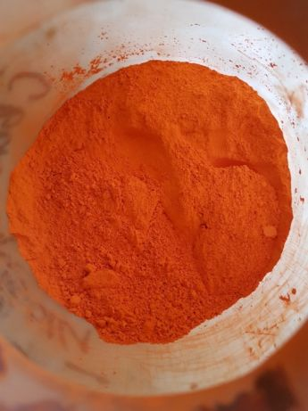
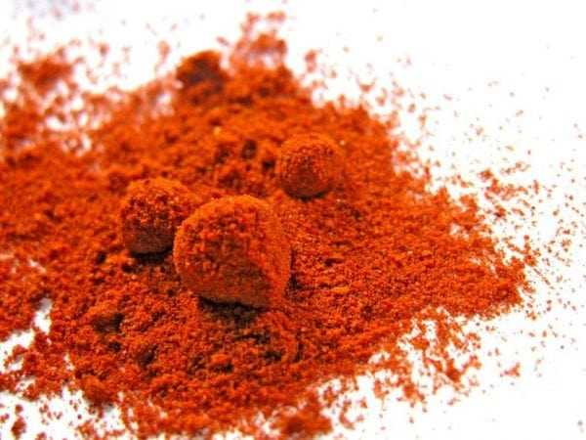
ПРАКТИЧЕСКАЯ ЧАСТЬ. ПОЛУЧЕНИЕ КРАСОК.
ПОЛУЧЕНИЕ КРАСНОГО ПИГМЕНТА
Осенний отвергая колорит
Природа мир окрасила в белили
Она так долго о зиме молила
И утомилась: замерла и спит.
До горизонта чистый белый цвет.
Покой и тишина по всей равнине.
Снег в полынью напорошил и стынет
Засыпает ровный лисой след.
9. Пигмент роданид железа
FeCl₃ + 3KSCN →3KCl + Fe(SCN)₃
11. Красный крон
10. Железный сурик
Pb(NO₃)₂ + 2NaOH → Pb(OH)₂↓ +2NaNO₃
2Pb(OH)₂ + K₂CrO₄ → PbCrO₄·Pb(OH)₂↓ + 2KOH
FеСl₃ + 3 КОН = Fe(OH)₃↓ + 3 КСl
2Fe(OH)₃ = Fe₂O₃ + 3H₂O

Slide 12
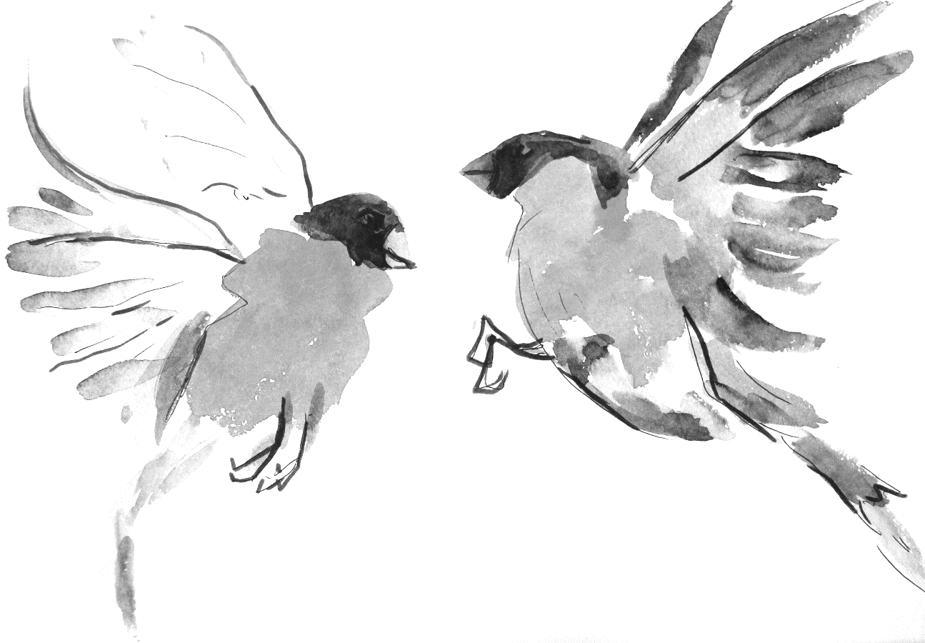
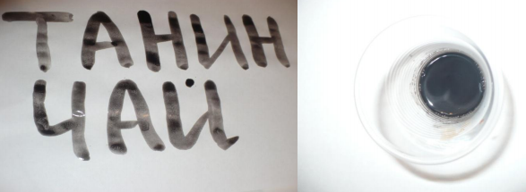
ПОЛУЧЕНИЕ ЧЕРНИЛ ИЗ ЧАЯ
В стакан налили 20 мл настоя зеленого чая, добавили один
шпатель сахара и перемешали. Налили в две пробирки по 2 мл полученного раствора. В одну пробирку добавили 2-3 капли FеС1₃, в другую – 3-4 капли FеSO₄. Получили черные и коричневые чернила.
Рисунок выполнен полученными чернилами

Slide 13
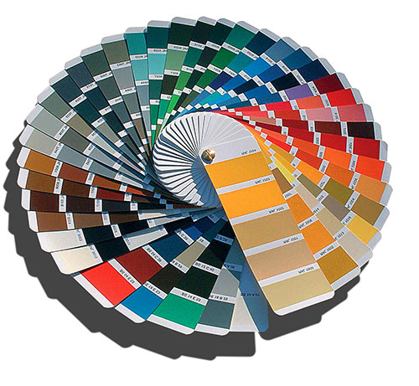
СРАВНЕНИЕ ПОЛУЧЕННЫХ КРАСОК

Slide 14
СРАВНЕНИЕ ПОЛУЧЕННЫХ КРАСОК

Slide 15

ЗАКЛЮЧЕНИЕ
В представленном исследовании изучена история использования минеральных пигментов.
Среди самых важных минеральных пигментов можно назвать диоксид титана TiO₂ белого цвета, сажу чёрного цвета, красную киноварь HgS, вишнёво-красный сурик (Fe₂O₃), и жёлтую охру природный гидроксид железа Fe(OH)₃. В качестве пигментов широко используются также соединения Cr, Pb, Cd, Co, Cu и Mn.

Slide 16
ЗАКЛЮЧЕНИЕ
2. Химическая промышленность дает возможность получить сотни пигментов и красителей разных оттенков. В качестве белых пигментов используют цинковые, титановые и свинцовые белила; жёлтых и оранжевых - свинцовые, цинковые, стронциевые, железо-окисные кроны, соединения Cd, охра, свинцовый сурик и др.; красных - железный сурик, соединения кадмия, ртути и др.; синих – соединения Co, железная лазурь, ультрамарин и др.; зеленые – Cr₂O₃, соединения Cu и др.; черных - технический C, оксиды железы и др. Окраска минералов зависит от различных элементов, в основном ионов тяжелых металлов: Cr⁺³, Fe⁺³, Fe⁺², Mn⁺², Mn⁺³, Cu²⁺.

Slide 17
ЗАКЛЮЧЕНИЕ
3. В работе приведены лабораторные способы получения пигментов: белых (цинковые белила, баритовые белила), желтых (йодид свинца, охра), красных (красный крон, железный сурик), синих (берлинская лазурь), зеленых (зеленый хром, малахит). Собрана коллекция основных красителей, которые не только могут быть использованы для живописи, но и смешением цветов можно добиться получения абсолютно любого оттенка.
4. Получены чернила из танинов, содержащихся в ряде растений, например в зеленом чае.

Slide 18
ЗАКЛЮЧЕНИЕ
5. Практический результат работы может быть использован в качестве наглядно-демонстрационного материала на уроках химии и факультативах.
6. Проведено сравнение полученных пигментов по яркости, насыщенности. Более насыщенными оказались: красный крон, железный сурик, охра, малахит, зеленый крон, берлинская лазурь. Остальные красители требовали при рисовании повторного перекрытия, использования наложения в два слоя.
.

Slide 19

ЗАКЛЮЧЕНИЕ
7. Также выполнено сравнение полученных красок с экологической точки зрения. Более безопасны: чернила, железный сурик, белила; желтый йодид свинца и красный крон требуют очень осторожного использования.
8. Предложено на практике использование экоручек, которые можно было бы наполнить чернилами из чая, соком вишни, черники, вином. Использование многоразового картриджа в ручке, который можно было бы наполнять как шприц новыми безопасными чернилами, что позволило бы уменьшить количество пластикового мусора, решая часть экологических проблем, а для пользователя была бы возможность изменять цвет, наполнив ручку новыми безопасными чернилами.
.

Slide 20

Спасибо за внимание

